Slide 1
DROGI RZYMSKIE

Slide 2
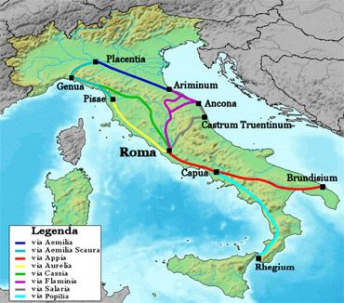
Położenie dróg rzymskich

Slide 3
Jakie szerokości miały drogi:
Rzymskie drogi, w zależności od przeznaczenia, miały różną szerokość:
najszersze drogi miały nawet 15 m szerokości, ale najczęściej nie przekraczały 5 m, pobudowano też wiele dróg o szerokości około 3,5 m, która pozwalała na minięcie się dwóch wozów. Drogi te stanowiły sieć połączeń w skali cesarstwa.
drogi o znaczeniu lokalnym, o szerokości 1,20 m
drogi dla pieszych i konnych, o szerokości 60 cm
ścieżki o szerokości 30 cm

Slide 4
Kiedy powstały drogi:
Pierwsze drogi powstawały już w IV w. p.n.e. Prowadziły one do sąsiednich miast w Lacjum i Etrurii. Były to między innymi prowadząca do Ostii – Via Ostiensis, prowadząca do Laurentum – Via Laurentina i Via Ardeatina, którą można było dotrzeć do Ardei. Nie były one jednak jeszcze właściwymi drogami rzymskimi. Ich nawierzchnię tworzyła ubita ziemia, a same drogi dopasowywały się do ukształtowania terenu.

Slide 5
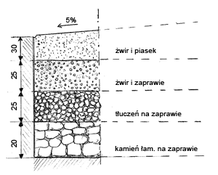
Składniki dróg rzymskich:

Slide 6
Budowa dróg rzymskich:
Konstrukcja rzymskiej drogi jest podobna do dróg współczesnych i składała się z trzech zasadniczych warstw: podbudowy, warstwy nośnej i użytkowej.
Technika budowania dróg została przejęta od Etrusków i udoskonalona. W pierwszej kolejności wyrównywano teren i wykonywano wykop. Wzdłuż drogi budowano rowy odwadniające, a sama droga miała wyprofilowane spadki umożliwiające odpływ wody z nawierzchni. W przypadku budowy dróg na terenach podmokłych układano stelaż z krzyżujących się drewnianych bali, a całość usztywniano wbitymi w ziemię palami. Budowa dróg wiązała się z licznymi wyzwaniami inżynieryjnymi takimi jak mosty czy pokonywanie pasm górskich.

Slide 7
Konstrukcja dróg rzymskich:
Konstrukcja dróg składała się z kilku warstw. W wykopie układano warstwę kamieni łączonych zaprawą. Na tak przygotowanej podbudowie układano drugą warstwę mniejszych kamieni (tłucznia), też łączoną zaprawą, a na niej żwir z zaprawą. Na samym wierzchu droga była wyrównywana warstwą żwiru wymieszanego z piaskiem. Zamiast zaprawy stosowano też popioły wulkaniczne (pucolana). W czasach późniejszych drogi były wykładane płytami kamiennymi.

Slide 8
Najważniejsze drogi starożytnego Rzymu:
Via Aemilia, (187 p.n.e.), z Ariminum (dzisiejsze Rimini) przez Bolonię do Placentii Piacenzy
Via Appia, (312 p.n.e.), z Rzymu do Kapui, przedłużona do Brindisium (obecne Brindisi) w 264 p.n.e.
Via Aurelia (241 p.n.e.), z Rzymu do (Pizy)
Via Cassia, z Rzymu przez Toskanię do Luni
Via Flaminia (220 p.n.e.), z Rzymu do Ariminum (dzisiejsze Rimini
Via Salaria, z Rzymu do Castrum Truentinum (Marche) nad Adriatykiem

Slide 9
Skąd wzięło się przysłowie „Wszystkie drogi prowadzą do Rzymu”:
Układ dróg na Półwyspie Apenińskim przyczynił się do powstania powiedzenia "Wszystkie drogi prowadzą do Rzymu". W sposób urzędowy potwierdził to powiedzenie Oktawian August, umieszczając na Forum Romanum złoty kamień milowy (milliarium aureum) w formie pokrytej pozłacaną blachą kolumny. Stała ona w miejscu, gdzie krzyżowały się Via Aurelia, Ostiensis, Flaminia, Salaria i Appia łączące Rzym z wszystkimi prowincjami imperium.

Slide 10
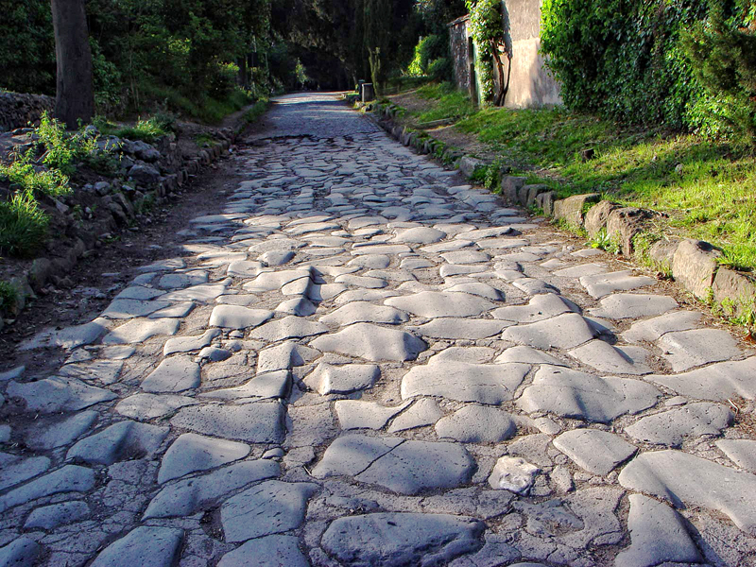
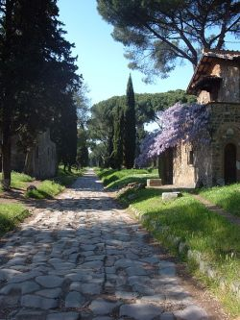
Drogi Rzymskie:

Slide 11
Autorzy prezentacji:
Adam Kruk
Patryk Kapica
Szymon Czajka

